Slide 1
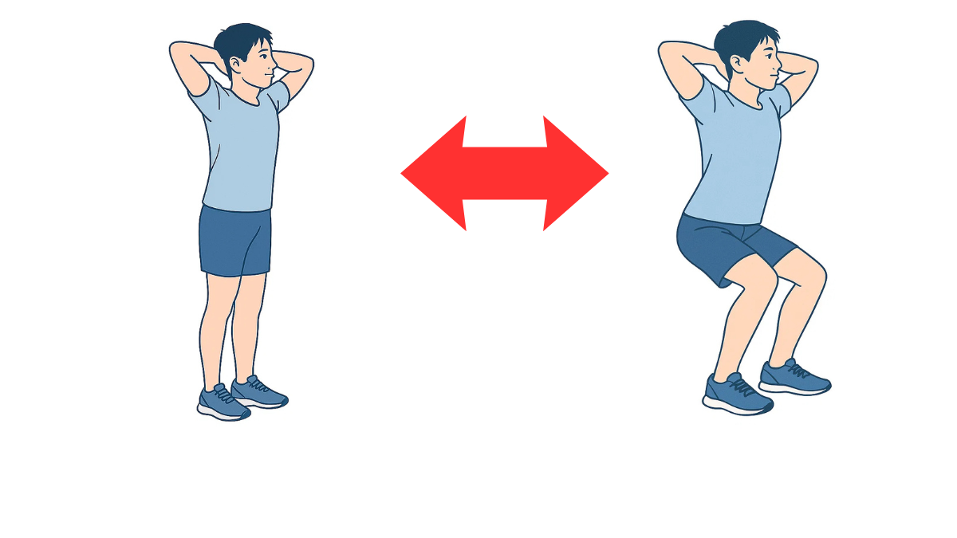
10回×2セット
・背筋を伸ばしたまま、膝を曲げましょう。
・上から見たときに膝がつま先よりも前に出ないようにしましょう。

